Slide 1
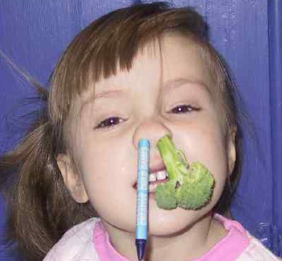
инородные тела в дыхательных путях
Мелкие предметы – большие опасности

Slide 2
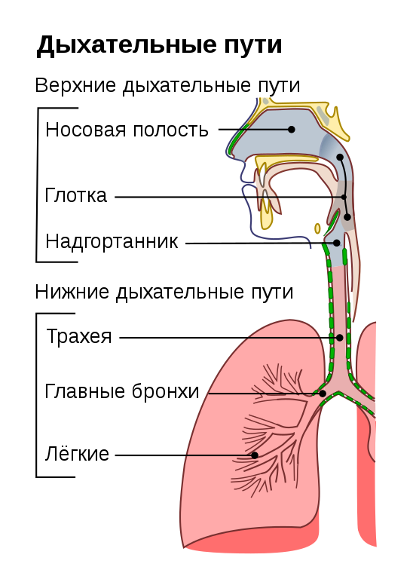
Инородное тело дыхательных путей – любой предмет в просвете дыхательных путей.
Самые опасные – в гортани и трахее
(самое узкое место)!

Slide 3
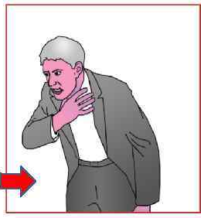
Обструкция дыхательных путей
1. Полная:
Пострадавший
НЕ кашляет,
НЕ говорит,
НЕ дышит
испуг на лице
синюшность лица
потеря сознания!

Slide 4
2. Частичная:
- кашель, рвота,
- дыхание шумное или хриплое,
- говорит, голос осипший,
- двигательное возбуждение
- сознание сохранено!

Slide 5
Первая помощь:
1) Неполная обструкция:
Вызовите бригаду СМП (НЕ пытайтесь отвезти в больницу!).
НЕ мешайте кашлять – это самое эффективное средство!
НЕ стучите по спине.
Если кашля нет, но в сознании: выполните прием Геймлиха.

Slide 6
2) полная обструкция: если еще в сознании - поторопитесь выполнить прием Геймлиха!
Если уже без сознания – начинайте сердечно-легочную реанимацию!

Slide 7
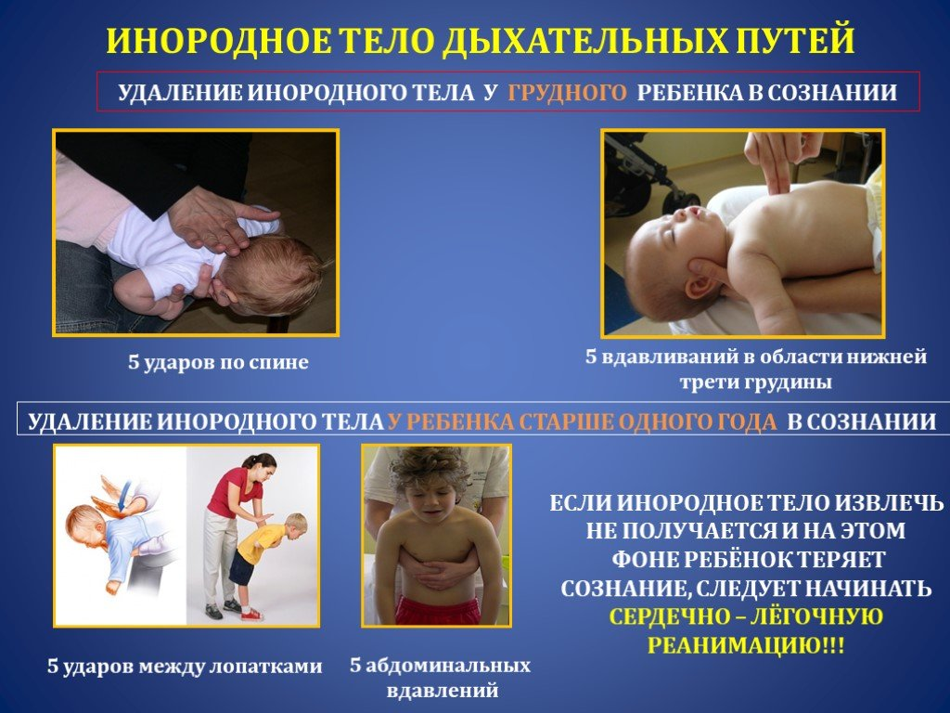
Прием Геймлиха
Для младенцев (до 1 года): в сознании!
Очистите ротовую полость.
Выполните серию из 5 ударов между лопаток:

Slide 9
3. Переверните на спину. Положите себе на бедро или другую твердую поверхность головой ниже грудной клетки.
4. Сделайте 5 быстрых толчков, сжимая грудь
на 1/3 высоты грудной клетки.
Если есть маникюр –
можно выполнять костяшками пальцев.

Slide 10
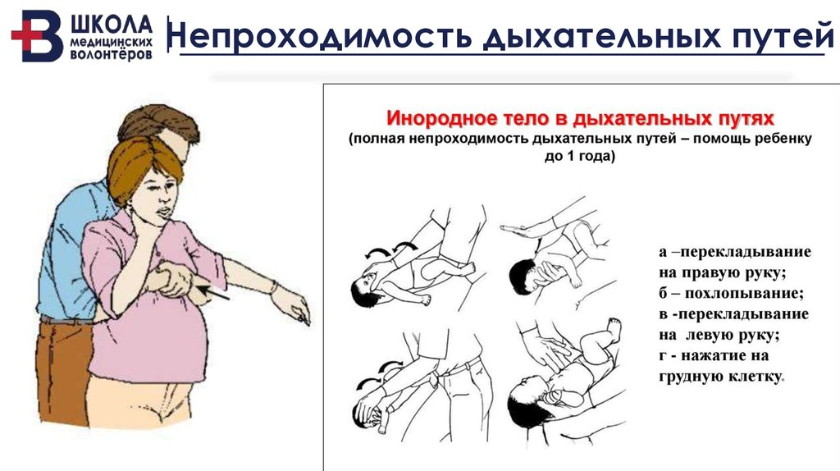

Slide 11
5. Продолжайте серию из 5 ударов между лопаток и 5 компрессий грудины до момента удаления инородного тела, кашля/крика/плача либо до потери сознания.

Slide 12
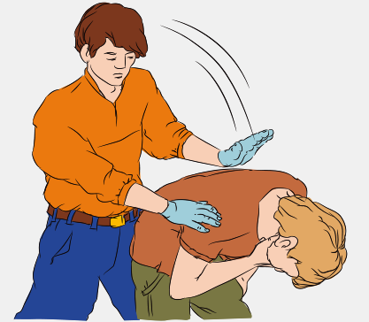
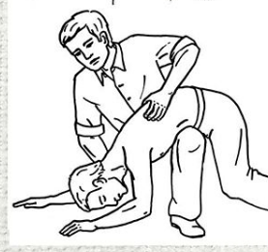
Прием Геймлиха для детей старше 1 года и взрослых: в сознании!
Серия ударов - только при наклоне туловища, через колено, спинку стула.

Slide 13
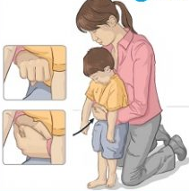
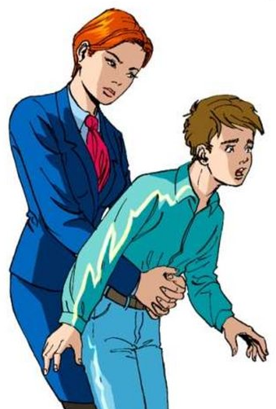
2. Серия компрессий:
- вы позади, обхватываете руками поясницу;
одна рука в кулак и на животе между мечевидным отростком грудины и пупком; другая рука обхватывает кулак;
- сделайте 5 резких толчков снизу вверх.
Повторяйте прием, пока инородное тело не выскочит из горла и дыхательные пути не освободятся, либо до потери сознания.

Slide 14
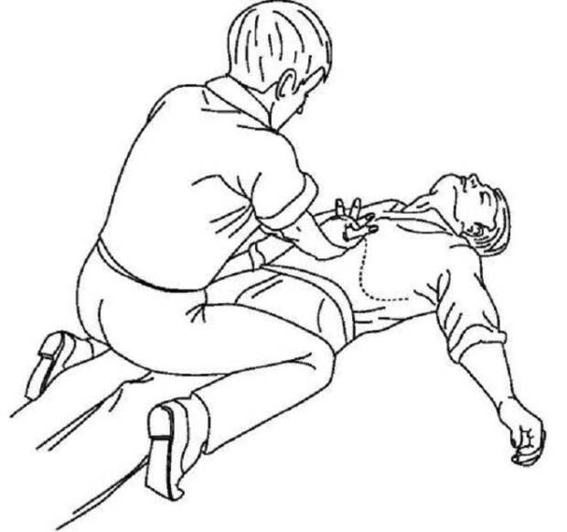
Если пострадавший тучный:
Прием Геймлиха в положении лежа на спине (эпигастральные толчки):
- вы верхом на бедрах лицом к голове;
- руки в замке и на животе между мечевидным отростком грудины и пупком;
- весом тела энергично давите на живот от себя вверх к диафрагме;

Slide 15
Важно: голова пострадавшего не должна быть повернута в сторону!
Повторяйте до освобождения дыхательных путей, либо до потери сознания.

Slide 16
Если перед Вами беременная женщина на поздних сроках беременности:
Обычный прием Геймлиха,
НО надавливаете выше – НЕ
на живот, а на середину грудной клетки, соблюдая осторожность.

Slide 17
Если инородное тело извлечь не получается и пострадавший теряет сознание –
немедленно начинайте
сердечно-легочную реанимацию!

